Slide 1
BAG2: A Process-Portable Framework for
Generator-Based AMS Circuit Design
Eric Chang, Jaeduk Han, Woorham Bae, Zhongkai Wang, Nathan Narevsky, Borivoje Nikoli´c, Elad Alon
University of California, Berkeley

Slide 2
BAG2
What is BAG2?
A framework for the development of process-portable Analog and Mixed Signal (AMS) circuit generators. Such generators are parametrized design procedures that produce schematics, layouts, and verification testbenches for a circuit given input specifications.
用来生成给定输入spec的电路的原理图、布局和验证测试台（和BAG1的定义基本相同）
BAG2相比BAG1的创新:
This paper expands on previous work by introducing a universal AMS circuit verification framework into BAG2, as well as two new layout engines, XBase and Laygo, that enable development of process-portable layout generators.

Slide 3
BAG1的局限性
BAG1的局限性：
Two shortcomings limited the reuseability of generators written in the original version of BAG.
1、Testbenches generated by BAG expected fixed pin interfaces to the device-under-test（DUT）(BAG生成的testbench期望与被测器件（DUT）固定引脚接口)
This prevents testbench generators from being shared between similar circuits and leads to duplicated code, which is difficult to maintain and debug.
2、 Layout generators in BAG1 were written by relying on Synopsys’ PyCell API , which unfortunately is not broadly available for recent technology nodes, thus hindering application of BAG in state-of-the-art technologies.
Layout generators是依赖于Synopsys的PyCell API编写的。该API
在最近的技术节点中并不广泛可用，阻碍了BAG的应用。

Slide 4
BAG2
In this paper, we present BAG2, an evolved and updated version of BAG that enables development of process-portable circuit generators.
1、We implemented a universal AMS circuit verification framework enabled by BAG2’s schematic generation API, and incorporated this methodology into the generator-based design flow.
通过BAG2的schematic生成API实现了一个通用的AMS电路验证框架，并将该方法纳入基于generator的设计流程。
2、We also developed two new layout generation engines, XBase and Laygo, both of which interface with BAG2 to provide process-independent layout APIs for designers to program layout generators.
还开发了两个新的layout 生成引擎，XBase和Laygo，它们都与BAG2接口，为设计人员编程layout generators提供与过程无关的layout APIs。
Using BAG, XBase, and Laygo, we have realized complete time-interleaved SAR ADC and SerDes transceiver frontend generators, and produced verified instances using these generators that were taped out in TSMC 16nm.

Slide 5
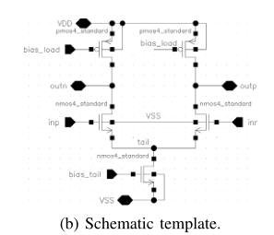
Generator-based Design Flow
以差分放大器为例来讲解BAG2设计流程：
1、与传统电路设计类似，设计者先创建a normal schematic of the circuit（如下图）。
接着，将该schematic作为schematic generator的template（模板），BAG2将通过复制和修改这个模板来创建新的电路实例。
Compared to a purely netlist-based approach, this allows BAG2 to generate human-readable schematics that integrate well into the traditional manual design flow.
相比与纯粹的基于

Slide 6
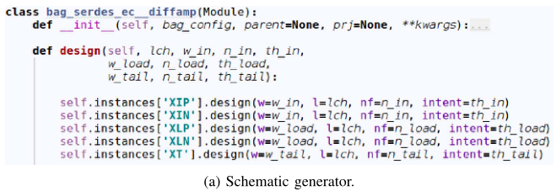
Generator-based Design Flow
2、在schematic template创建后, 设计者输入相应的schematic generator的参数. These parameters are usually low-level structural parameters (such as transistor dimensions) instead of high-level specifications, as this allows for the reuse of the same schematic generator for different high-level design specifications.
3、有了输入参数后，设计者在Python类中实现了schematic generator例程(图a)：即调用各种BAG2函数将schematic template转换为特定的电路实例。
除了可以修改device dimensions，BAG2还提供了一个用于添加或修改引脚、实例和实例连接的API。这允许设计者自由地修改底层电路结构，如添加共源共栅晶体管，创建可变阵列结构等等。

Slide 7
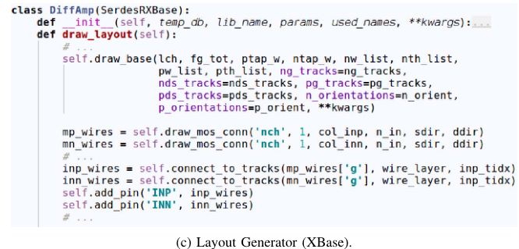
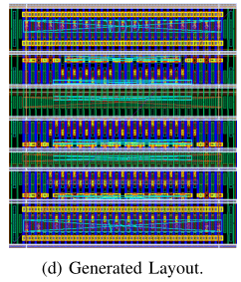
Generator-based Design Flow
4、实现schematic generator后，设计者使用XBase或Laygo开发相应的layout generator（图c）。
因为layout parameters如纵横比和信号线宽度/间距对生成schematic 来说不是必需的，所以layout generator的输入通常是schematic generator的输入的super-set（超集）。
在layout generator完成后，设计者就可以使用BAG2生成具有各种参数组合的schematic和layout实例，并验证generator生成的是DRC和LVS clean的layout(图d)。

Slide 8
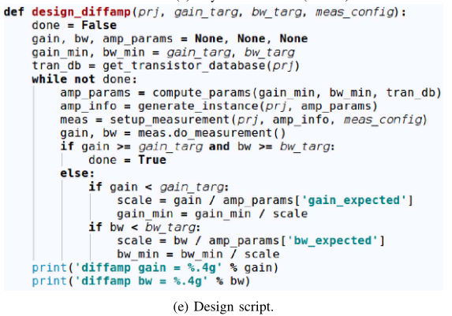
Generator-based Design Flow
5、接着，设计师将design procedure编码成a design script (图e)：接受top-level specifications并计算schematic and layout generator的参数。
通常，design procedure使用设计方程和预先描述的technology database来计算an initial starting point ，然后迭代post-extraction simulation results ，以考虑layout parasitics并收敛到最终解决方案。

Slide 9
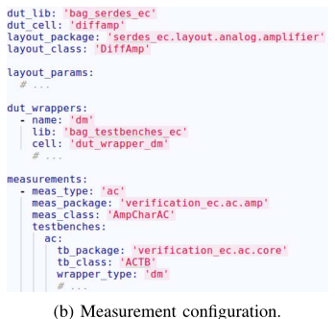
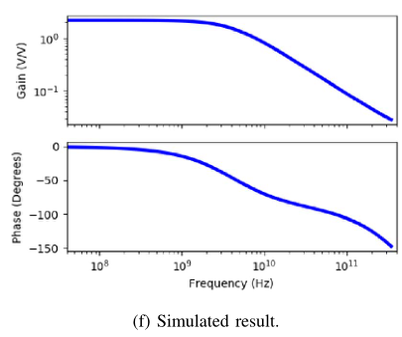
Generator-based Design Flow
6、为了运行仿真并从仿真数据中获得电路性能，设计者只需在configuration file中指定measurement parameters(测量参数) (见左图)，并将该configuration file传递给universal verification framework（通用验证框架）。然后验证框架会setup testbench, simulate给定的电路实例，并报告电路performance(图f)。

Slide 10
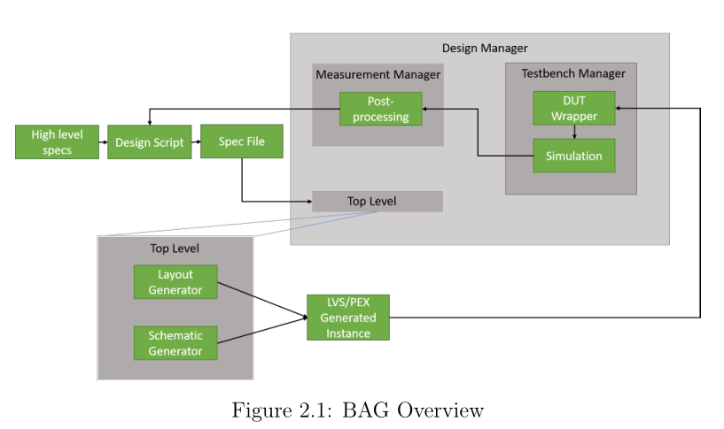
补充: Overview and Top Level
在最低的层次是layout generator 和schematic generator。它们负责产生电路和layout的物理过程。为了使用它们，还有一个顶级脚本，它读取spec file并使用这些specs运行schematic / layout generator。顶层还负责决定是否在生成的实例上运行LVS/PEX。
在更高的层次是design script和design manager的概念。
design manager:
design manager是一个类，负责使用前面提到的top level generator ，并监督运行测试的过程和对测试结果的后处理。 design manager已经关联了testbench script ，这些script负责将生成的device连接到之前制作的测试工具中。

Slide 11
补充:Overview and Top Level
testbench script 将电路实例的引脚映射到测试装置的引脚，并在将结果导出到Python之前，运行预先确定的SPICE仿真(即AC、瞬态、S-parameters)。
然后，design manager可以将结果传递给measurement manager ， measurement manager可以进行处理、绘图等。
design script:
design script也是一个更高层次的概念，它允许设计者将自己的设计过程自动编码成一个close-looped script （闭环脚本）。用户可以编写一个script来计算passive和晶体管尺寸，允许design manager生成和测试post-pex网表，并基于结果进行迭代。

Slide 12
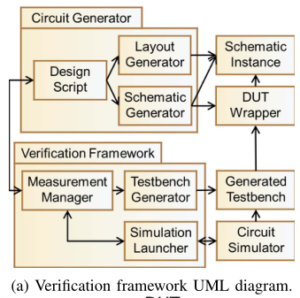
Universal Verification Framework
在传统的模拟电路设计中， verification testbench和仿真数据处理往往与特定的电路和技术节点紧密耦合，限制了testbench的可重用性，阻碍了模拟电路验证标准的制定。
之前的工作(J. Mao, “CircuitBook: A framework for analog design reuse,” Ph.D.
dissertation, Stanford University, May 2013)已经解决了testbench的可重用性问题，方法是在电路和测试之间定义清晰的接口，然后建立一个可重复使用的测试组件的库，允许设计独立于电路的测试。
BAG2采用了相同的原理，并使用BAG2的schematic generation API开发了一个通用的验证框架。下图概述了设计脚本、验证框架和各种生成器之间的接口。

Slide 13
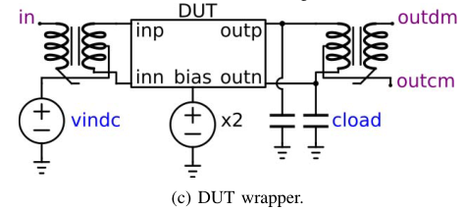
Verification Flow
还是以差分放大器为例来演示验证流程：
1、首先，design script为它要实例化的每个testbench生成device-under-test (DUT) wrapper schematic (图c)。
DUT wrapper有两点作用：
①将DUT输入/输出引脚接口转换为testbench定义的标准接口。在图c中，它实例化了两个理想的不平衡器来执行差分到单端转换，并添加了各种偏置电压源。
②给DUT提供合适的负载，可以是电容，电阻，甚至其他电路实例

Slide 14
Verification Flow
2、生成DUT wrapper后，验证框架为configuration file中指定的每个measurement实例化一个measurement manager（测量管理器） (图b所示)。
每个measurement manager实例化和模拟一个或多个testbench，并后处理仿真数据，来确定电路performance 。
在差分放大器电路的例子里， measurement manager只是实例化一个AC analysis testbench，然后从Bode图计算放大器的增益和带宽。
3、完成所有的measurement后，结果被报告回design script ：如果电路没有满足specifications ，可以用来tune circuit parameters. 。
通过这种验证流程，可以为所有模拟电路定义一个通用的verification framework。
即使是复杂的验证程序，也只需由设计者编写一次程序，即可应用于所有类似电路

Slide 15
补充：Design Manager and Test Benches
如图所示，design manager是比layout and schematic generators 更高级别的实体。 design manager包含多个testbench managers ，每个testbench managers都有自己相应的measurement manager. 。在spec file中，用户可以决定运行哪些test， design manager会生成实例（通过python）并将其传递到所选的simulation中。这就是测试/验证电路的方法。

Slide 16
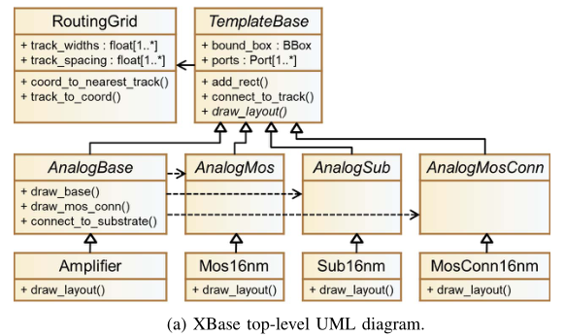
Process-portable layout
前面系统的介绍了设计流程和验证框架，因为layout是解决模拟设计的关键瓶颈，所以下面具体介绍了BAG2的两种特别的layout引擎：XBase 和Laygo
Xbase的顶层框架如下：
Python抽象基类不仅被用来封装常用的layout方法，还用来将过程不可知的generator与特定于进程的primitives分开。

Slide 17
XBase
TemplateBase是所有layout generators的基本类。
它定义了两组api，一组是high-
Level的，一组是low-level的，设计者调用它们来创建layout图形。
低级API包含add_rect()和add_via()等方法，它们允许设计者不受任何限制地绘制任何原始几何图形。这些方法不能保证DRC的正确性，因此大多只用于实现primitives。
高级API执行网格路由方法，并包含connect_to_track()和connect_wire()等方法，它们在路由网格上创建由RoutingGrid类描述的连线。由于它们生成的layouts遵循(可调节的)网格，只使用高级API中的方法编写的layout generator有高度的过程可移植性。
最后，TemplateBase定义了一个叫做draw_layout()的抽象方法，它必须通过它的subclasses来实现，以便为特定的电路创建layout 。

Slide 18
补充： templatebase
Templatebase类在layout中提供了层次结构:
当创建一个小单元库时，用户可以将这些单元“标记”成一个更大的单元，并将它们连接在一起，形成更复杂的系统。使用Templatebase类，我们可以放置任意数量的模板layout，允许单个generator具有很大程度的自由度来创建这样的电路。

Slide 19
XBase
AnalogBase是一个类， 用于绘制完全由晶体管组成的layout。 它还定义了draw_mos_conn()和connect_to_substrate()，用于将晶体管和衬底接头连接到路由网格。要用这个平面图创建一个放大器generator(如图a中的Amplifier class所示)，设计者只需调用draw_base()和带有适当参数的draw_layout()来实现。

Slide 20
XBase
为了实现过程可移植性，abstract primitive classes被用来从AnalogBase中分离特定于进程的laytout。这些primitive classes定义了抽象方法，这些方法封装了与它们所支持的平面图相关的所有设计规则。 AnalogBase 中的方法，如draw_base()调用这些函数，并确定如何正确地将primitives组装在一起。因此，通过简单地改变路由网格参数和这些abstract primitive classes的实现，设计者可以使用相同的layout generator在另一种process technology中生成电路。

Slide 21
XBase
除了AnalogBase之外，XBase还提供了对多种layout style的支持，包括用于绘制电阻阵列的ResArrayBase，用于blacking-box标准单元的StdCellBase，以及自定义函数，可用于在平行导线上创建MOM电容器(在一个特殊的路由网格上绘制，以最大化电容器)。利用这些类和函数，可以实现许多AMS circuit generators。

Slide 22
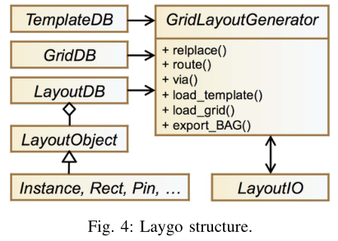
Laygo
Laygo（ Lay out with gridded objects ）:
通过在grids上放置layout元素来生成DRC clean-by-construction的layout。
Note:使用relative and symbolic information (rather than hard-coded numbers) 来放置layout元素
Laygo与XBase的主要区别:
Laygo使用手动设计的、 process-specific的layout primitives，
这些 layout primitives本身无法编程，但因此可以进行深度定制。
XBase使用abstract base classes来支持programmable primitives ，这需要更多的工作来实现相同程度的(process-specific)定制，但它在遵循API的同时可以保持可编程性。
GridLayoutGenerator是layout generation的主类。
设计者通过调用在GridLayoutGenerator中定义的函数来创建各种layout图形。
比如relplace()(for instance placements)、
route()(for wire routing)、
via()(for via placement)等等。

Slide 23
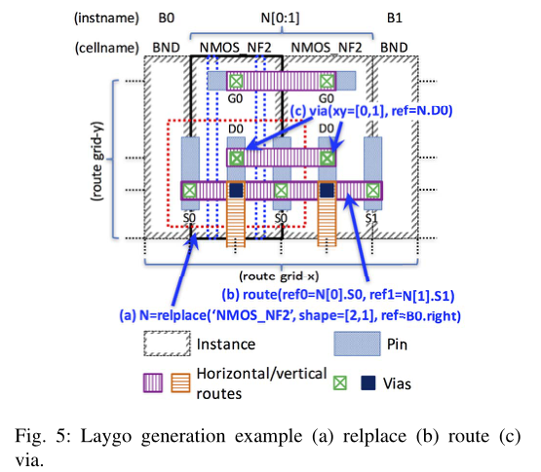
Laygo
relplace()函数基于整数网格坐标(在放置网格中)和相邻结构的相关信息(图5(a)中的ref parameter)来放置instances (其泛型参数存储在TemplateDB中。GridDB存储放置操作的放置网格信息(x, y分辨率)。
由于replace()函数使用抽象网格以及实例之间的相对信息，因此如果所有primitive templates都设计为与特定于流程的放置网格对齐，那么流程可移植性就很容易实现。

Slide 24
Laygo
route()函数的作用是:在预定义的路由网格上绘制路由模式。类似于relplace()函数，为了在不处理物理坐标的情况下创建连线，route()函数接收整数坐标(在路由网格中)和/或目标对象来连接到连线(图5(b))。通过组合整数值和路由网格信息(音高、宽度),所有整数路由坐标都被转换为物理坐标。
via()函数places via objects ，使用与前面提到的函数类似的方法(图5(c))。

Slide 25
Laygo
上述三个函数组成了核心 generator flow, 但是也提供了构造更复杂layout几何图形的高级方法：组合核心函数
Notes：尽管layout 是网格的，但网格在a given layer内不一定是uniform的。
例如，可以允许低电平水平布线轨道连接到晶体管的栅极、源极和漏极，它们之间的间隔不一定是uniform的。如图5所示)。
Laygo支持这种non-uniform grids(只要网格可以通过有限的重复宽度/空间列表指定)，这就可以实现高质量的结果(通过优化给定技术的网格值)，同时仍然抽象设计规则。
所有layout结构都存储在LayoutDB中并导出到LayoutIO中，以创建OpenAccess或GDS格式的最终layout。

Slide 26
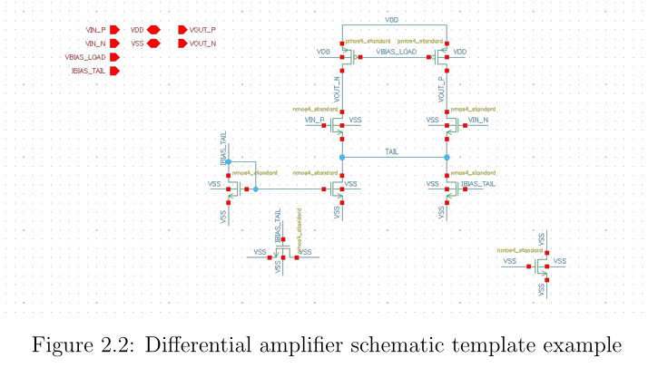
补充： Layout Generators
Layout generator可以说是BAG2整个过程中最重要的部分。
BAG2提供了一套函数，用于绘制晶体管，自动布线，拉通等，以实现与手工设计相同的功能。设计者的目标是以通用的方式使用这些函数，自动计算在何处以及如何绘制DRC和LVS clean的连接，而不管输入spec如何。
产生一个大的复杂块的典型过程是从一个小单元开始的。
首先，用户绘制schematic template ，以下图的差分放大器为例演示Layout generator（XBase ）,这个template只保存了人们可读的连接描述。 schematic将它复制过来，之后BAG将填写实际值。

Slide 27
补充： Layout Generators
使用这个schematic template ，然后用户决定layout中有多少行晶体管，并为每一行分配若干个晶体管。有许多辅助函数来生成一个数据结构，该数据结构包含关于晶体管所在行、漏源金属方向、手指数量等信息，这被称为“初始化步骤”。
在初始化所有的晶体管之后，用户必须通过创建虚构的列来指定它们在layout中的位置，这些列将放置大量的晶体管。
晶体管放置的最后一步是设置漏极和源极方向。晶体管的源可以向上或向下排列，这将影响栅极放置的位置，每个晶体管的第一个扩散区域可以是源区或漏区，以使对齐更简单。
然后，用户可以使用前面步骤中设置的行、晶体管等信息调用drawbase()函数。然后，BAG将为MOS devices的金属连接和其他所有东西
绘制所有所需的多边形。

Slide 28
补充： Layout Generators
绘制基础的layout后，用户可以指定金属层、线宽和轨道来指定如何连接导线和端口。轨道是一个无形的网格，它跨越了BAG2所使用的design space，用来正确地放置电线。
最后，用户完成连接并将引脚添加到电线上。在最后一步中，BAG将绘制虚拟晶体管，并为电源创建条带，连接电源.
注意：用户不用知道layout的设计规则，因为BAG处理这些内部复杂性，并抽象他们远离用户。

Slide 29
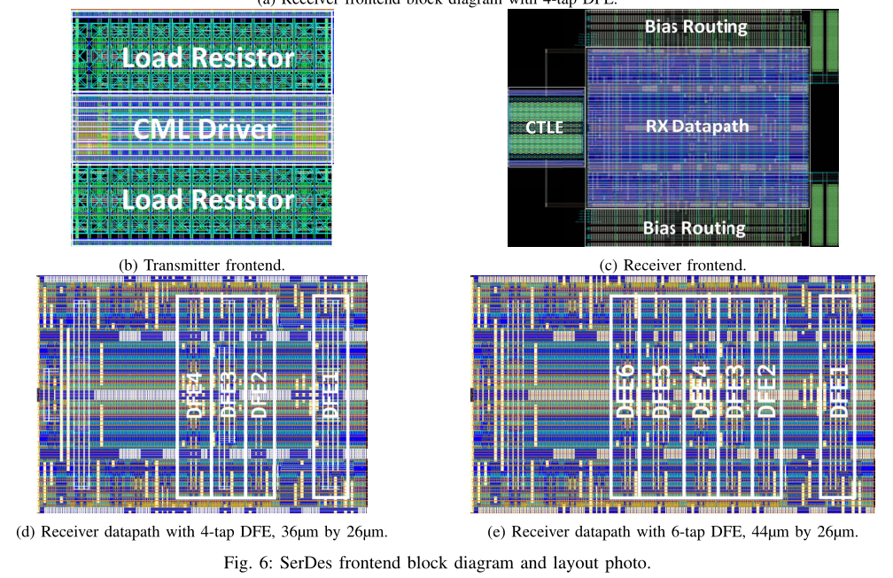
Results
1、使用XBase实现了一个SerDes frontend layout generator：
这个generator支持简单的CML驱动作为发送器，使用动态锁存器和电荷集成拓扑[13]的接收数据路径，其中包括无源CTLE、FFE和DFE，如图6a所示。所有晶体管的尺寸都是可编程的，正如DFE水龙头的数量。图6d和图6e分别显示了带有4tap和6-tap DFE的两个接收器数据路径实例。用TSMC的16nm FFC工艺对该发生器生产的CTLE/1-tap FFE/4-tap DFE实例进行了条带化;这个实例在后布局提取模拟中得到验证，以支持20gb /s。所生成的Serdes前端实例占地面积为195μm × 110μm，包括交流耦合电容器和ESD二极管。

Slide 30
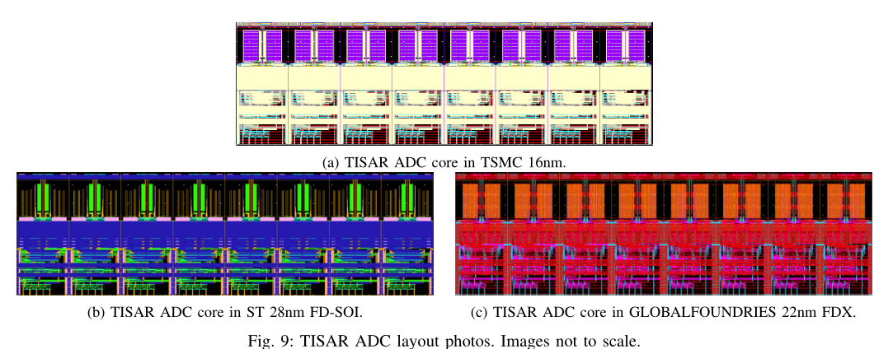
Results
2、进一步使用Laygo和XBase开发了一个时间交错SAR ADC generator。该generator由时钟分配和校准电路(Laygo)、前端采样器(XBase)、参考DACS和缓冲区(XBase)、SAR ADC核心(Laygo)和输出重定时器(XBase)组成。

Slide 31
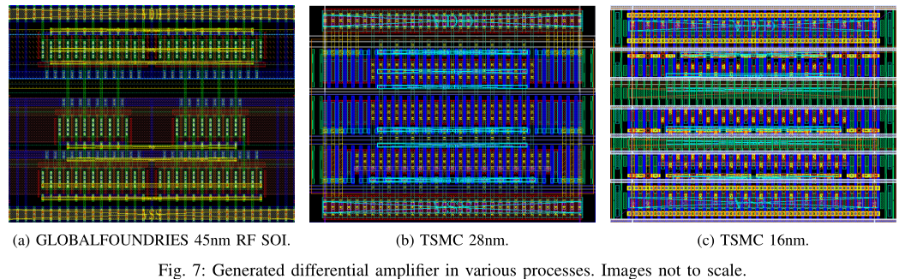
Results
为了验证Process Portability：
在GLOBALFOUNDRIES RF SOI 45nm、TSMC 28nm和TSMC 16nm环境
运行了前面示例的差分放大器 generator(使用XBase编写的layout generators)。所有放大器的设计都是为了驱动100ff电容负载，目标直流增益为2，目标3db带宽为4GHz，功耗最小。生成的layout是DRC-clean的，如图7所示，
specs

Slide 32
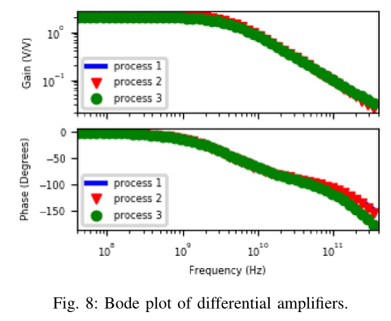
Results
post-layout 提取模拟的Bode图如下所示。最终设计的直流增益为2.07、2.22和2.17。3-db带宽为4.12 GHz、4.15 GHz和4.03 GHz。尽管在设计规则和晶体管器件物理基础上存在巨大差异，但这个generator能够生产出符合目标spec的DRC/LVS clean电路。

